Slide 1

移动互联网+拼车模式下大规模路网
出租车动态调度组织
解决方案及关键技术研究
完成时间
2016.04.26

Slide 2
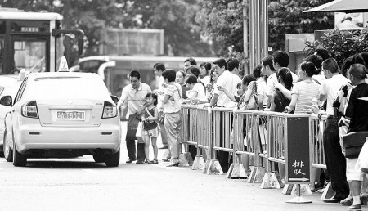
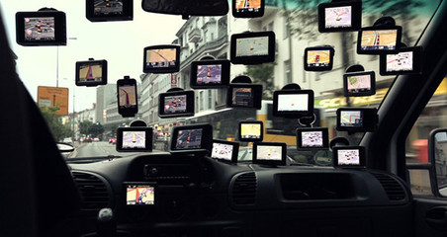


抢车难
出租车拼车模
合理的出租车调度系统
抢单难
等客难

Slide 3





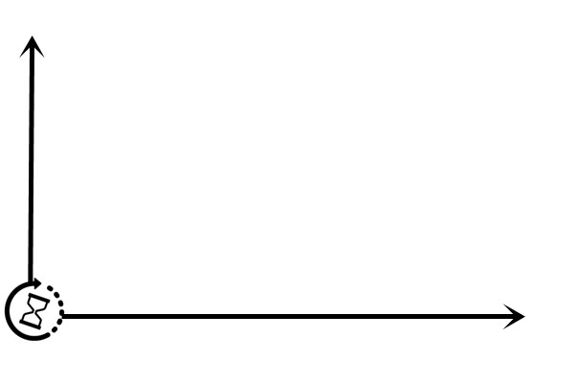

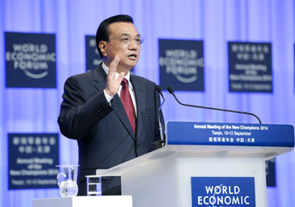





GPS调度中心系统正式投入使用
打车软件+高强度的补贴政策
补贴政策的弱化、取消
国家制定“互联网+”战略
各类拼车软件逐步走向市场
2013
2014
2015
2016

Slide 4

1
现状问题
2
研究目的
3
解决方案
4
项目进展
5
项目应用

Slide 5




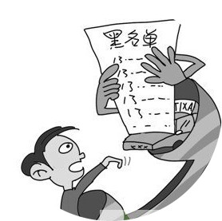
1.1
出租车运营现状
1
司机核心城区应招积极性不高
2
乘客招车需求难以满足
背景
3
电招违约现象普遍存在
4
路网用车量偏大
5
系统调度自动化水平偏低

Slide 6
1.2
当前调度组织待完善的地方
目前大多数软件抢单为主，车主很难在驾驶时短时间内快速决定如何选择应答对象，造成驾驶安全和毁约的不良隐患。
应答对象的辅助决策功能
1
目前拼车一般是以乘客和车主之间为主，且成功率偏低，空载和拥堵状况无法协调，调度组织效率有待提高。
基于拼车的智能调度技术
2

Slide 7


2
研究目的
降低乘客出行成本
增加出租车主运输收入
改善现有出租车招车模式中应招不积极、毁约比例高的现状，提升城市出租车行业的运行效率
实现资源和环境的可持续发展,出行更加安全、绿色、方便

Slide 8




3
解决方案
乘客需求云传送
智能调度云平台
系统云端进行数据处理及智能调度计算
用户招车需求输入
出租车应答辅助决策
做出确认
推荐应答方案
联系乘客

Slide 9





3.1
数据传递
数据库
通讯服务器
客户端
实时更新
算法平台

Slide 10
3.2
核心技术
“互联网+”拼车模式下大规模出租车动态调度组织关键技术
以南昌市为例
动态DARP模型
拼车模式下的运价计算
考虑乘客应约随机性的DARP模型
考虑时间窗的DARP模型
动态DARP模型
混合模型
混合模型
模拟数据、行业数据
大规模动态DARP模型的快速算法
“互联网+”拼车模式下大规模出租车动态调度组织关键技术实例验证

Slide 11

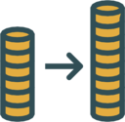

拼车模式下的运价计算
1
基于传统计价方式
2
保证拼车后司机收入增加
3
保证拼车后乘客的乘车成本降低

Slide 12
计费方式
A上车
B上车
行车路线
X×100%
每人支付Y×60%
Y×100%
A下车
B下车
A、B同时上车
C上车
行车路线
每人支付X×65%
Y×100%
每人支付Z×65%
M×100%
A下车
B下车
C下车
A、B、C同时上车
行车路线
每人支付X×50%
三人同时下车
独乘部分支付100%，两人合乘部分每人支付65%，三人合乘每人50%。

Slide 13
3.2
核心技术
“互联网+”拼车模式下大规模出租车动态调度组织关键技术
以南昌市为例
动态DARP模型
拼车模式下的运价计算
考虑乘客应约随机性的DARP模型
考虑时间窗的DARP模型
动态DARP模型
混合模型
混合模型
模拟数据、行业数据
大规模动态DARP模型的快速算法
“互联网+”拼车模式下大规模出租车动态调度组织关键技术实例验证

Slide 14
考虑乘客应约随机性
1
乘客信用等级评估
优先指派出租车对爽约概率较小的乘客进行服务，变换邻域进行优化求解。
2
爽约情形下系统
损失分析
solution
3
时间窗与应约概率
关系分析

Slide 15
乘客信用等级
失约概率大于50%的乘客，系统将自动将该乘客排除打车人群，不予考虑，同时在计算目标函数时考虑其违约概率。
失约概率在15%-50%之间的乘客，系统将不考虑该乘客的拼车，但可就近为其配送一辆空的出租车，同时在计算目标函数时考虑其违约概率。
失约概率在5%-15%之间的乘客，系统可为其提供拼车信息，并给司机推送该乘客信息，但其是否可以拼车需由司机来决定，同时在计算目标函数时考虑其违约概率。
失约概率小于5%的乘客，系统将为该乘客提供拼车信息，并给司机推送该乘客信息，同时在计算目标函数时考虑其违约概率。
计算目标函数时考虑乘客违约概率

Slide 16
3.2
核心技术
“互联网+”拼车模式下大规模出租车动态调度组织关键技术
以南昌市为例
动态DARP模型
拼车模式下的运价计算
考虑乘客应约随机性的DARP模型
考虑时间窗的DARP模型
动态DARP模型
混合模型
混合模型
模拟数据、行业数据
大规模动态DARP模型的快速算法
“互联网+”拼车模式下大规模出租车动态调度组织关键技术实例验证

Slide 17
考虑时间窗
基本的DARP问题
引入软时间窗的DARP概念，在目标函数中增加服务时间指标，加设罚值对违反时间窗的服务情况进行惩罚。
软时间窗的DARP问题

Slide 18
3.2
核心技术
“互联网+”拼车模式下大规模出租车动态调度组织关键技术
以南昌市为例
动态DARP模型
拼车模式下的运价计算
考虑乘客应约随机性的DARP模型
考虑时间窗的DARP模型
动态DARP模型
混合模型
混合模型
模拟数据、行业数据
大规模动态DARP模型的快速算法
“互联网+”拼车模式下大规模出租车动态调度组织关键技术实例验证

Slide 19
大规模动态DARP模型的快速算法
静态DARP的算法
动态DARP的初始解
实时更新调度状态，通过把新乘客需求出现或变化转换成启发式算法中的邻域变换操作，实现大规模的动态DARP的快速计算。

Slide 20
3.2
核心技术
“互联网+”拼车模式下大规模出租车动态调度组织关键技术
以南昌市为例
动态DARP模型
拼车模式下的运价计算
考虑乘客应约随机性的DARP模型
考虑时间窗的DARP模型
动态DARP模型
混合模型
混合模型
模拟数据、行业数据
大规模动态DARP模型的快速算法
“互联网+”拼车模式下大规模出租车动态调度组织关键技术实例验证

Slide 21
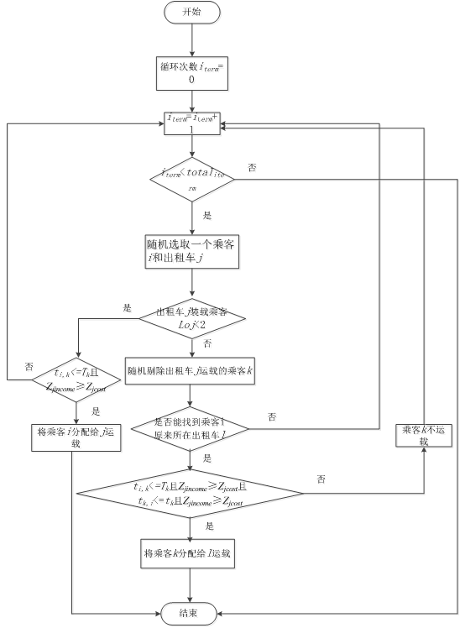
核心算法流程

Slide 22
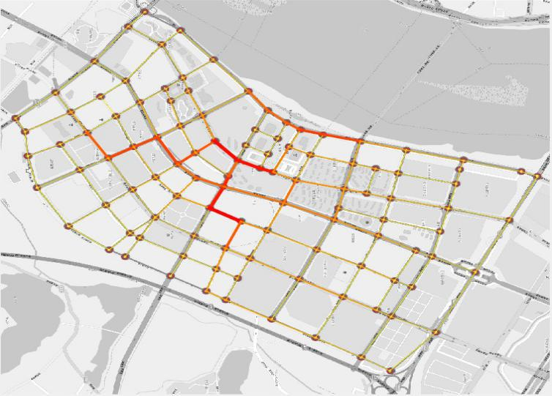
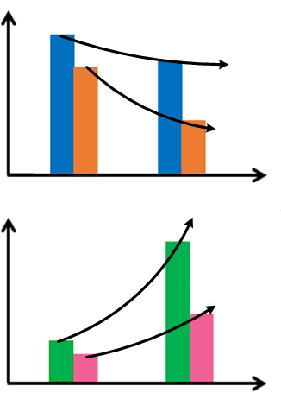
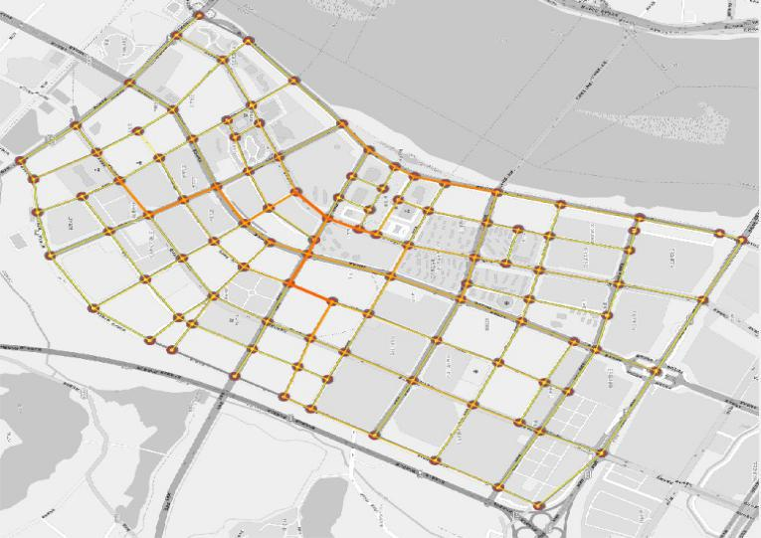
效果展示
等待时间
不拼车
拼车
优化后出租车路网车流量热图
小规模路网
大规模路网
司机利润
拼车
不拼车
优化前出租车路网车流量热图
小规模路网
大规模路网

Slide 23








4
项目进展
报名参赛
队伍完善、开始确定算法方向并开始编程
尝试手机端app终端与建立云端服务器
总结问题讨论方法
2014.12
2015.03
2015.09
2015.11
2014.10
2015.05
2015.10
2015.10
程序的主要框架成型开始写论文
团队成立
现场数据采集
APP功能部分实现

Slide 24
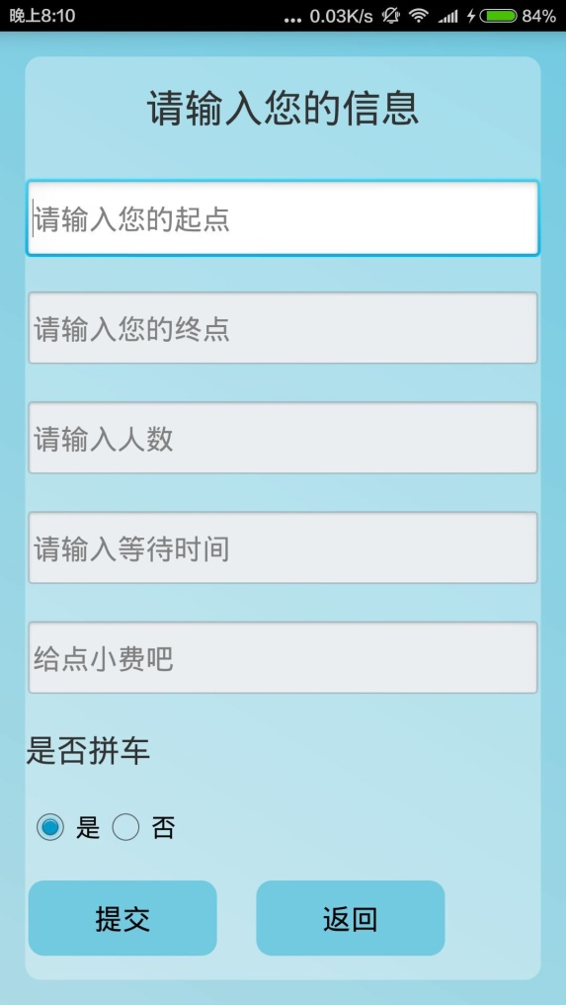
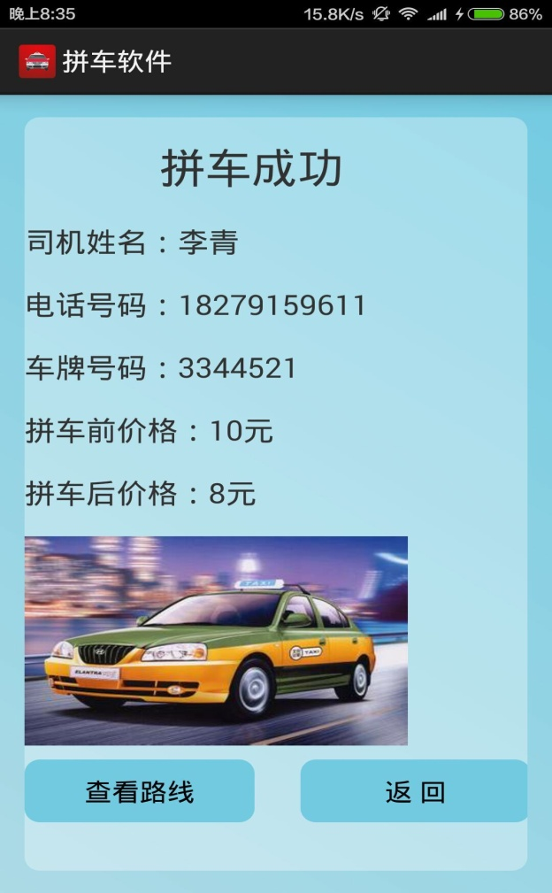
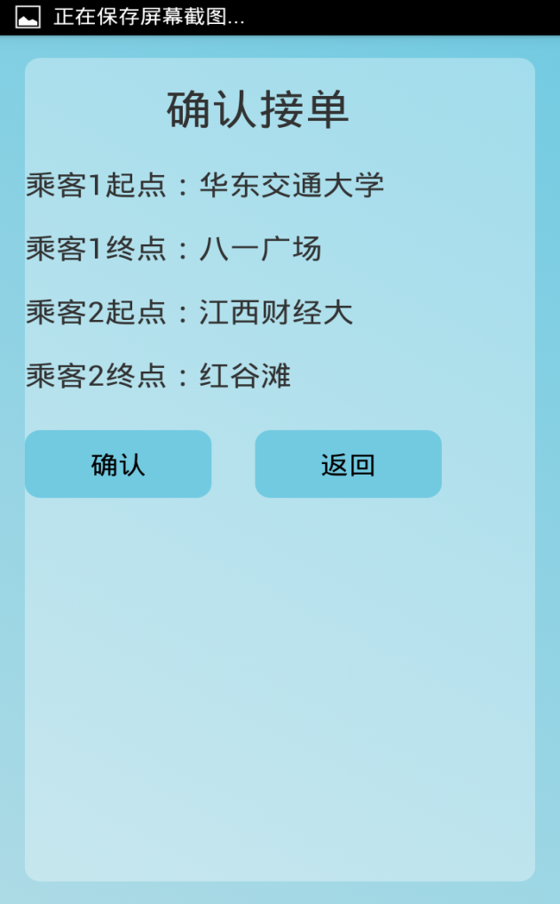
APP界面展示
用户出行需求填写界面
乘客等待服务界面
司机端确认服务界面

Slide 25
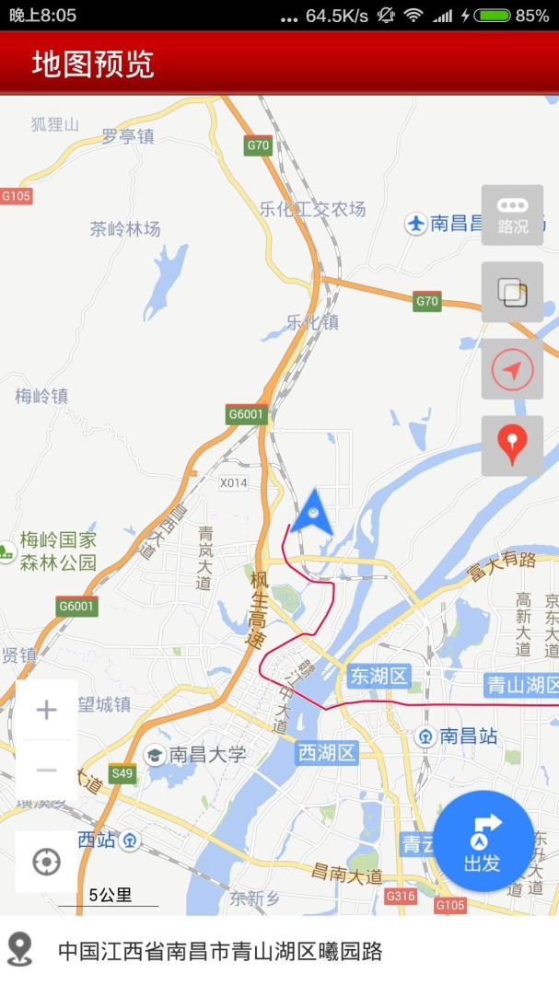
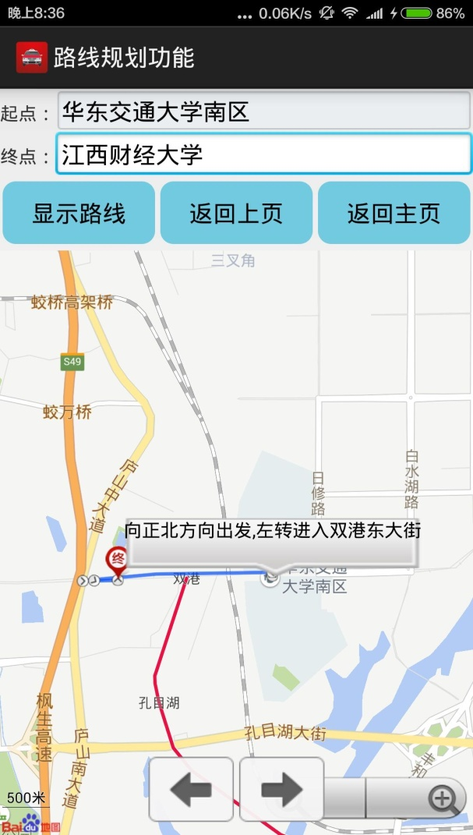
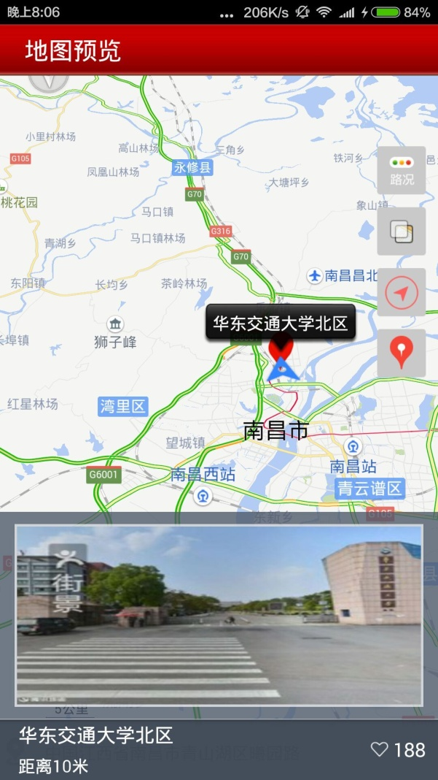
APP界面展示
导航模式
实时交通模式
查看附近停车点及相关位置信息

Slide 26
5.1
项目的应用价值
实现出租车司机和乘客双赢的局面，更好满足市场需求
为现有出租车调度部门提供决策支持，减小路网车流强度，提升出租车行业的运行效率
2
实现资源和环境的可持续发展
3
实现产学研转化
4

Slide 27



5.2
项目的竞争优势
可与其他成熟的技术产品对接合作
核心技术优势
容易推广向市场

Slide 28
谢谢各位专家
请指导

